Slide 1

Etude et conception d’un banc d’essai électropneumatique
par Amine Cheikh
Mémoire de projet de fin d’études pour l’obtention du diplôme national d’ingénieur en Génie mécatronique
Encadrant Enicarthage : Mr Fathhi Karoui
Encadrant Entreprise :Mr Ezzedinne Jrad

Slide 2
Plan
Introduction
Mise en contexte et problématique
Approche de résolution
Etude et conception
Grafcet & Automatisation
Conclusion et perspectives

Slide 3

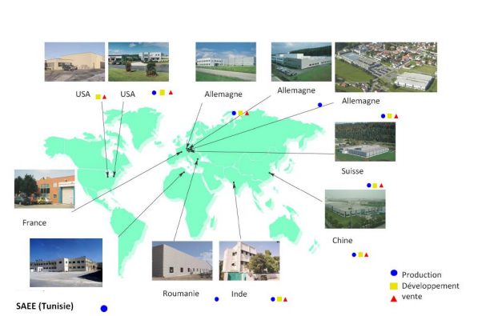
I
Le groupe MARQUARDT
II
III
IV
V
VI
VII

Slide 4

I
MARQUARDT Mécatronique Tunisie: MMT
II
III
IV
V
VI
VII

Slide 5
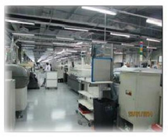
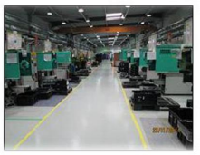
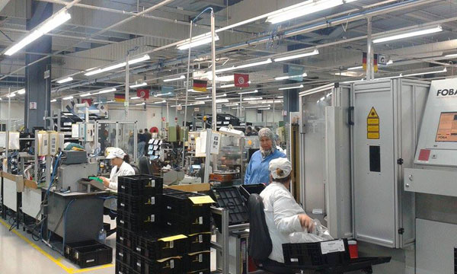
I
MARQUARDT Mécatronique Tunisie: MMT
II
Section production électronique
III
IV
Section moulage
(injection plastique)
V
VI
VII
Section assemblage

Slide 6
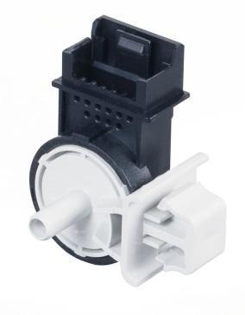
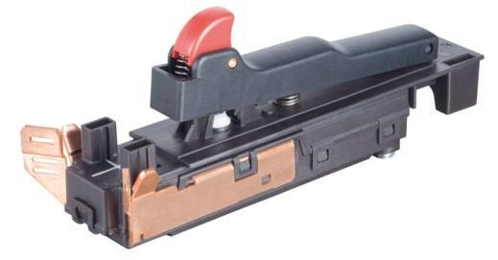
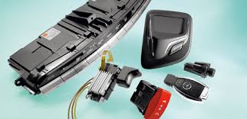
I
Exemple de produits en MMT
II
III
IV
Interrupteur d’appareils électroménagers
Interrupteur d'outil de chantier
V
VI
VII
Interrupteur à usage automobile

Slide 7
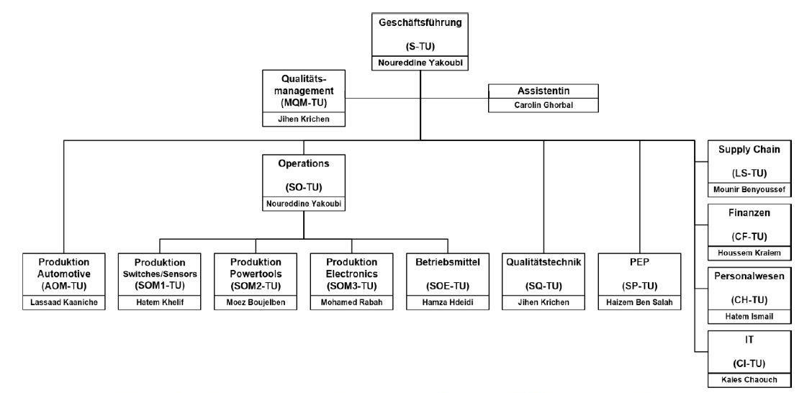
I
Organigramme de la société MMT
II
III
IV
V
VI
VII

Slide 8
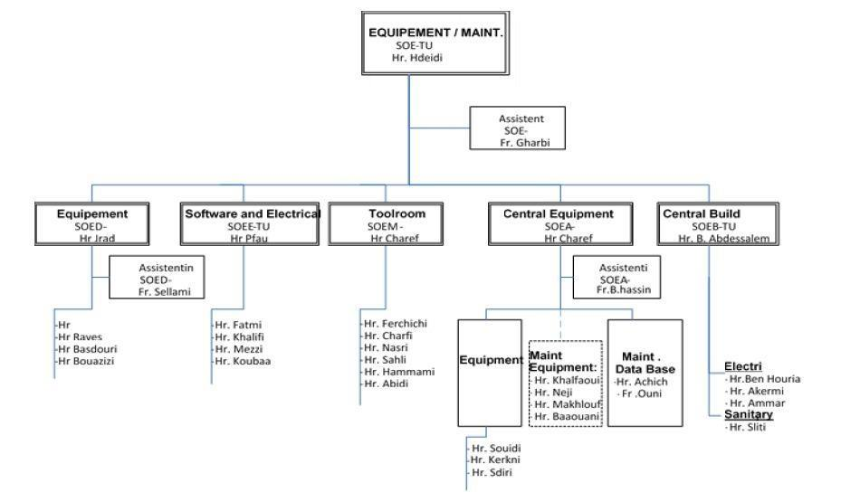
I
Organigramme du service technique au sein de MMT
II
III
IV
V
VI
VII

Slide 9
Mise en contexte et problématique

Slide 10
II- Mise en contexte et problématique
I
Les étapes de fabrication des unités de production
II
Etude & Conception
III
IV
Fabrication
V
Implantation de programme
VI
VII
SOED: Switches Operative Equipement Design
Equipe Software

Slide 11
II- Mise en contexte et problématique
I
Problèmes aux niveaux de qualités de produits
II
Produits défectueux
III
IV
Unité de production
V
Produits acceptables
VI
VII
Produits inacceptables

Slide 12
II- Mise en contexte et problématique
I
Analyse des causes
II
précision
III
dépassement
IV
Erreurs
synchronisation
V
VI
Course de vérins
VII
Autres

Slide 13

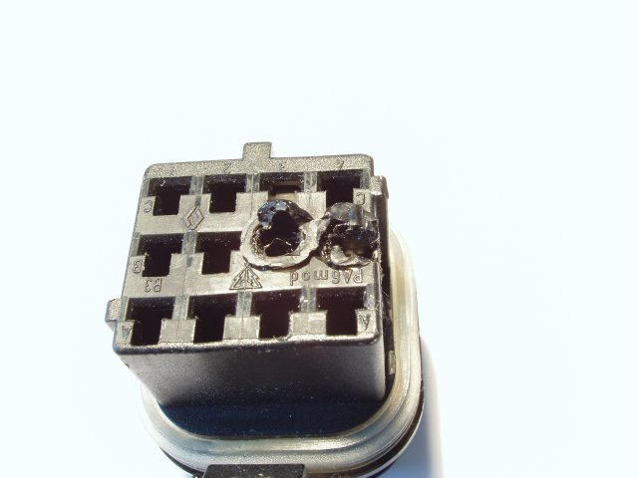
II- Mise en contexte et problématique
I
Conséquences de erreurs effectué
II
III
IV
Interrupteur défectueux
V
VI
VII

Slide 14



II- Mise en contexte et problématique
I
Méthode de résolution adaptée précédemment
II
Conception
Fabrication
Software
III
IV
Vérification géométrique des cotes
V
Vérification du programme implanté
VI
VII
Vérification par le concepteur

Slide 15

II- Mise en contexte et problématique
I
Pour résumer
II
III
IV
Unité de production fabriquée
Produits acceptables
V
VI
VII

Slide 16
Approche de résolution

Slide 17

III- Approche de résolution
I
Etude & Conception
Fabrication
II
III
IV
Banc d’essais
électropneumatique
V
Implantation de programme
VI
VII

Slide 18
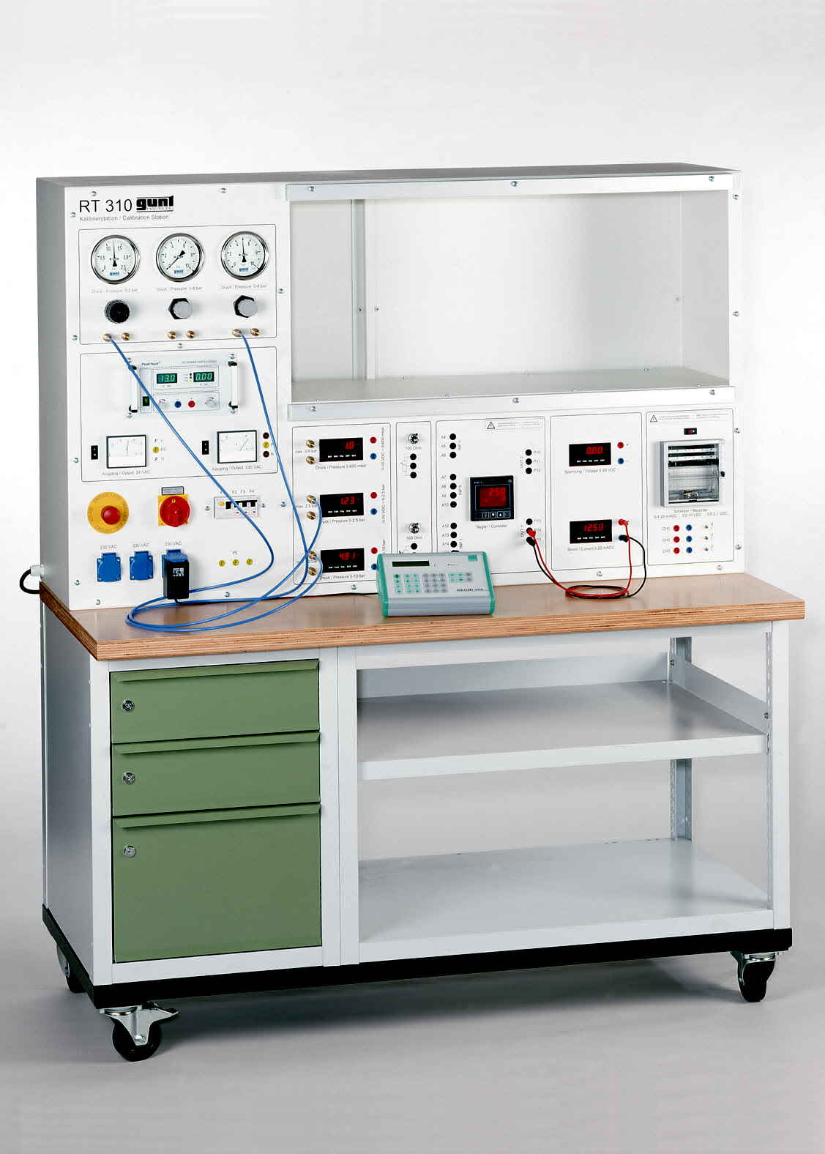
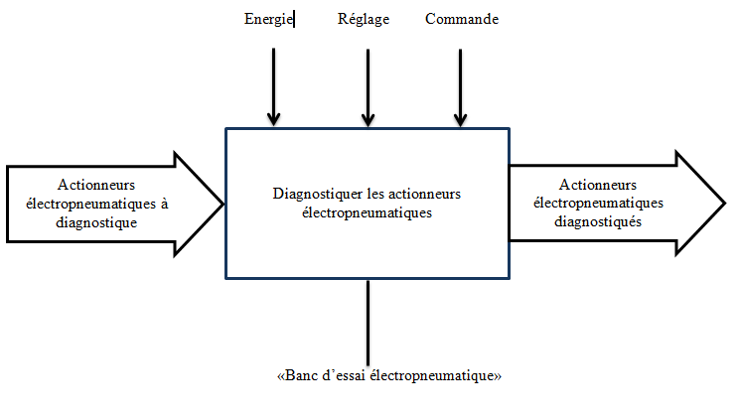
III- Approche de résolution
I
Exemple de banc d’essais
II
III
IV
V
VI
VII

Slide 19
III- Approche de résolution
I
Choix des composants
II
Unité de conditionnement d’air
III
Distributeurs à voies multiples
IV
Raccords de connexions
V
VI
Organes de commandes
VII

Slide 20
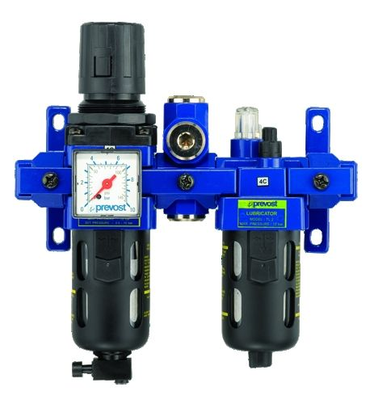
III- Approche de résolution
I
Unité de conditionnement d’air
II
Régulateur de pression
III
IV
V
VI
Filtre d’air
VII
cartouche filtrante
Lubrificateur

Slide 21
III- Approche de résolution
I
Distributeurs à voies multiples
II
Les distributeurs à voies multiples
Les régulateurs de débit
Les clapets anti-retour
III
IV
V
VI
VII

Slide 22
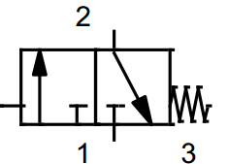
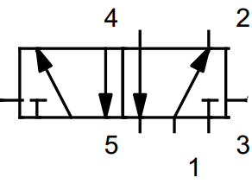

III- Approche de résolution
I
Distributeurs à voies multiples
II
III
IV
V
VI
VII

Slide 23
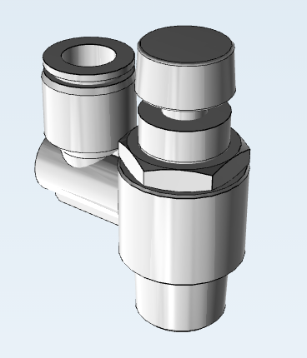

III- Approche de résolution
I
Les régulateurs de débit
II
étranglement
III
IV
V
VI
Bille de blocage
VII

Slide 24
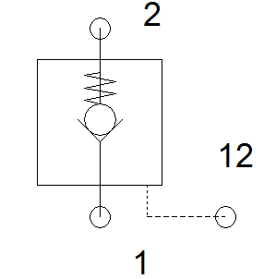
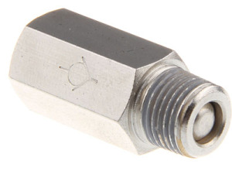
III- Approche de résolution
I
Les clapets anti-retour
II
Ressort de rappel
III
IV
V
VI
Bille de blocage
VII

Slide 25
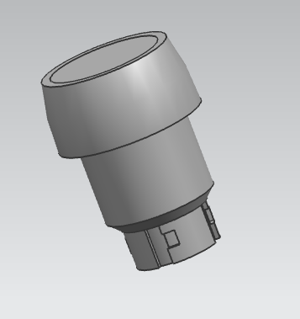
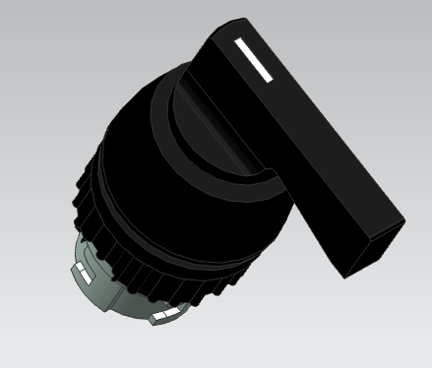
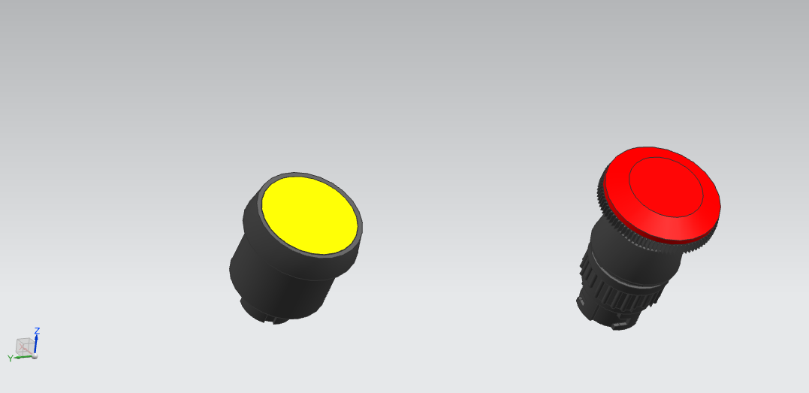
III- Approche de résolution
I
Organes de commandes
II
III
IV
V
Bouton poussoir
« T-22-SW »
Levier
« N-22-SW »
Bouton poussoir
« RP-22-RT »
Bouton poussoir
« T-30-SW »
VI
VII

Slide 26
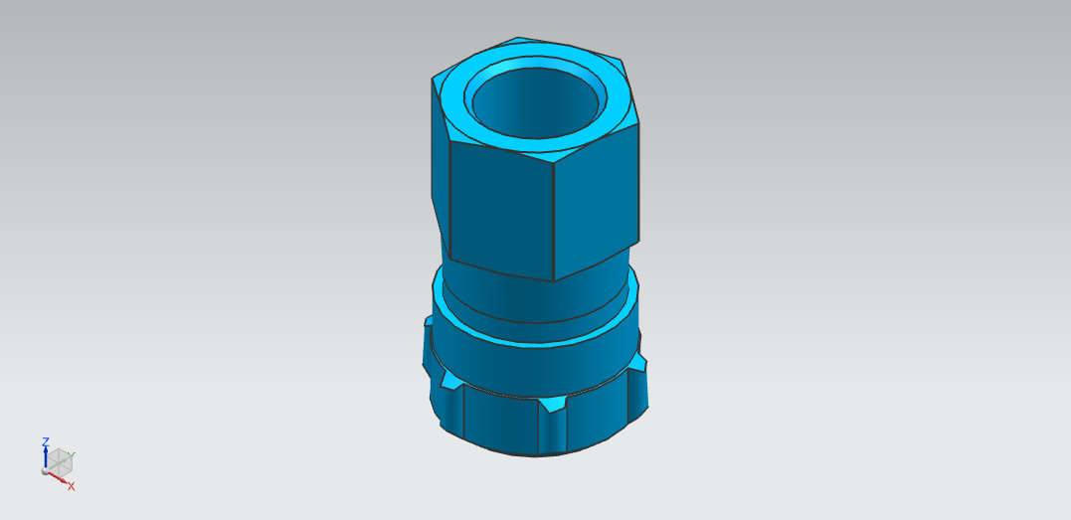
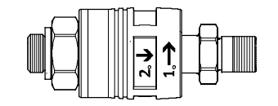
III- Approche de résolution
I
Raccords de connexions
II
Coupleur
III
IV
V
VI
Raccord rapide
« PK-6 »
VII
Connecteur

Slide 27
III- Approche de résolution
I
Unité de conditionnement d’air
II
III
Distributeurs à voies multiples
Réalisation du banc d’essais
IV
V
Organes de commandes
VI
Raccords de connexions
VII

Slide 28
Étude et conception

Slide 29
IV- Étude et conception
I
Stand pneumatique
« Stand 1 »
II
Banc d’essais
Electropneumatique
III
Stand électropneumatique
« Stand 2 »
IV
V
Stand
électropneumatique automatisé
« Stand 3 »
VI
VII

Slide 30
IV- Étude et conception
I
Étude
Stand pneumatique
« Stand 1 »
II
III
IV
Tester les mouvements simples des vérins simple effet , double effet et rotatifs
V
VI
VII

Slide 31
IV- Étude et conception
I
Étude
Schéma pneumatique
« Stand 1 »
II
III
IV
V
VI
VII

Slide 32
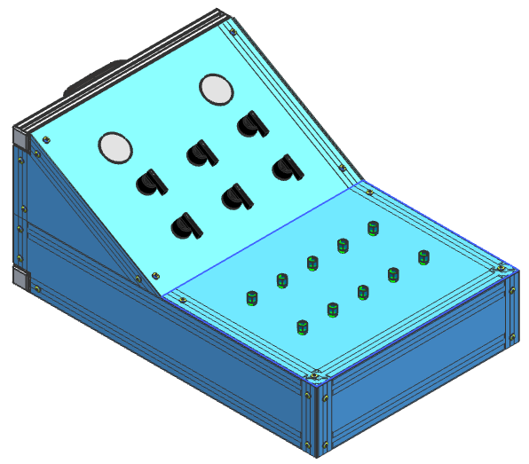
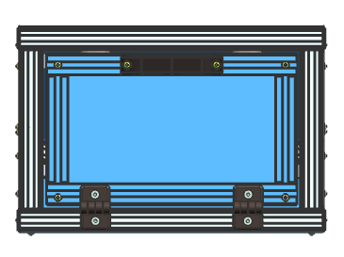
IV- Étude et conception
I
Conception
Modélisation 3D
« Stand 1 »
II
III
IV
V
VI
VII

Slide 33
IV- Étude et conception
I
Étude
Stand électropneumatique
« Stand 2 »
II
III
Tester des taches effectuée par le bais d’une commande électropneumatique
IV
V
Ces taches sont
Pliage
Serrage
Monte charge
Porte coulissante
VI
VII

Slide 34
IV- Étude et conception
I
Étude
Schéma électropneumatique « Stand 2 »
II
III
IV
V
VI
VII

Slide 35
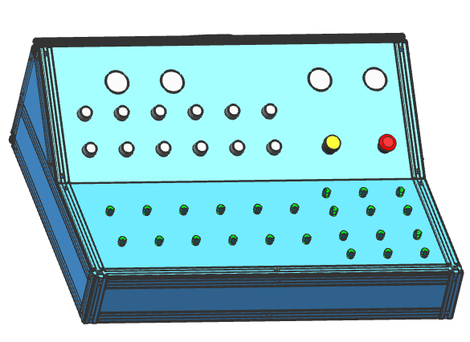
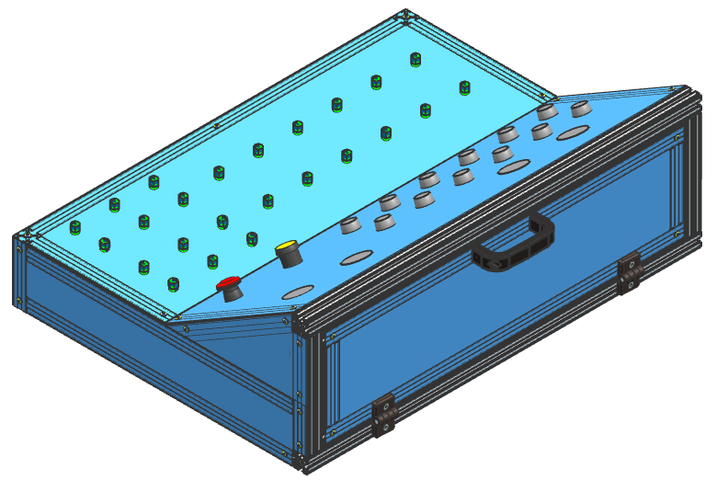
IV- Étude et conception
I
Conception
II
Modélisation 3D
« Stand 2 »
III
IV
V
VI
VII

Slide 36
IV- Étude et conception
I
Étude
Stand électropneumatique automatisé
« Stand 3 »
II
III
Tester des cycles effectuée par le bais d’une commande automatisée
IV
V
Ces cycles sont
Cycle de mouvement pour l’unité d’éjection des pièces
Cycle « Va et vient »
Cycle de mouvement pour l’unité de marquage des tampons
VI
VII

Slide 37
IV- Étude et conception
I
Conception
II
Modélisation 3D
« Stand 3 »
III
IV
V
VI
VII

Slide 38
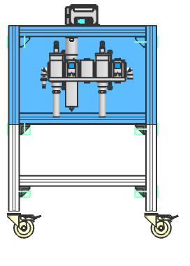
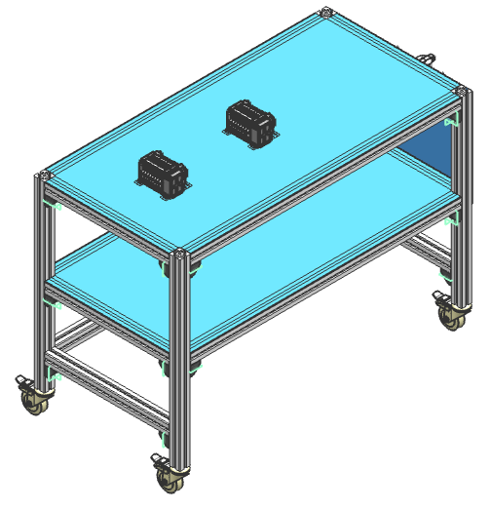
IV- Étude et conception
I
Conception
Modélisation 3D
Table mobile
II
III
IV
V
VI
VII

Slide 39
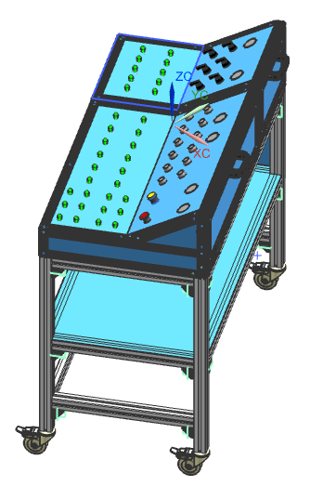
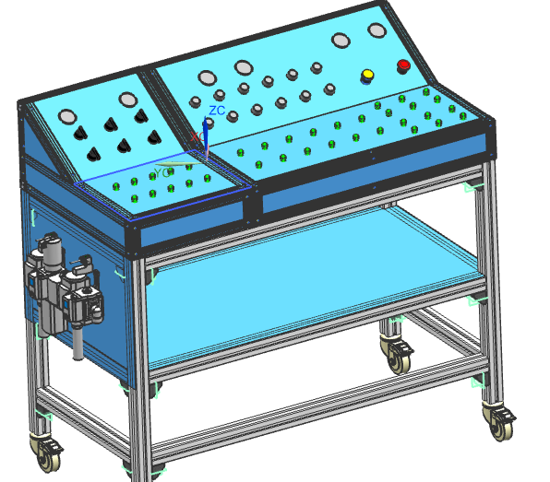
IV- Étude et conception
I
Assemblage 3D
II
III
IV
V
VI
VII

Slide 40
Grafcet & Automatisation

Slide 41
IV- Grafcet & Automatisation
I
II
Cycle de mouvement pour l’unité d’éjection des pièces
Stand électropneumatique automatisé
III
IV
Cycle « Va et vient »
V
Cycle de mouvement pour l’unité de marquage des tampons
VI

Slide 42
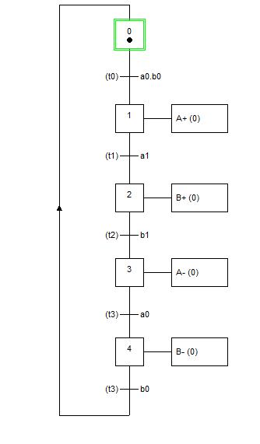
IV- Grafcet & Automatisation
Grafcet
Cycle de mouvement pour l’unité d’éjection des pièces
I
II
III
IV
V
VI

Slide 44
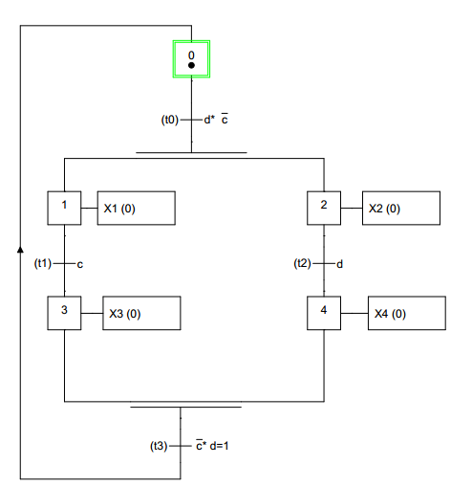
IV- Grafcet & Automatisation
Grafcet
Cycle « Va et vient »
I
II
III
IV
V
VI

Slide 45
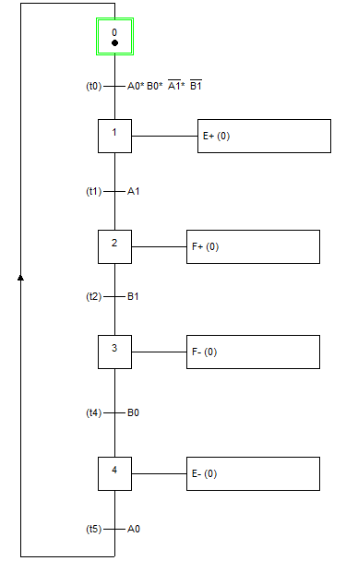
IV- Grafcet & Automatisation
Grafcet
Cycle de mouvement pour l’unité de marquage des tampons
I
II
III
IV
V
VI

Slide 47
Conclusion et perspective

Slide 48
IV- Conclusion et perspective
Conclusion
Ce stand permet de tester les actionneurs pneumatiques des unité de production
I
II
par des commandes
III
manuelles
électropneumatiques
IV
V
électropneumatiques automatisées
VI

Slide 49
IV- Conclusion et perspective
Perspective
I
II
Ce banc d’essais électropneumatique , peut être modifié suivant les exigences des clients ,afin d’assurer le test des nouvelles unités de production
III
IV
V
VI

Slide 50
Merci pour votre attention

